Slide 1
МАУК «ЦБС» г. Пскова
Библиотека-Центр общения и информации им. И. Н. Григорьева
Писатели-врачи

Slide 2
В историю мировой литературы вошли имена многих выдающихся писателей, которые изучали медицину, зарабатывали на жизнь профессией врача, а приобретённый в медицине опыт переносили на бумагу.

Slide 3
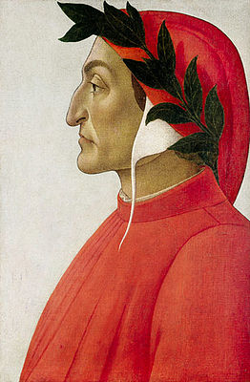
Данте Алигьери
(1265 - 1321)
Известно, что в 1293 году имя будущего классика мировой литературы было внесено
в списки членов цеха врачей
и аптекарей.
Заинтересоваться медициной Данте вынудило то обстоятельство, что принадлежность к сонму эскулапов служило пропуском к политической карьере, о которой он мечтал.
Считается, что до своего изгнания из Флоренции он занимался врачеванием.

Slide 4
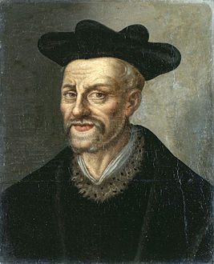
Франсуа Рабле
(1494-1553)
Рабле учился медицине в университетах
Пуатье и Монпелье.
В 1532 году в Лионе он совмещал врачебную практику
с редактированием латинских трудов для печатника Себастьяна Грифа.
В 1534 и 1539 годах Рабле преподавал медицину в Монпелье.

Slide 5
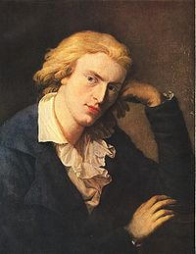
Фридрих Шиллер
(1759-1805)
В 1780 году Шиллер окончил курс военной академии «Высшая школа Карла Святого» и получил в Штутгарте место полкового врача.
В 1781 году он завершает драму Разбойники, написанную им
во время учебы в Академии.
За самовольную отлучку
из полка в Мангейм на представление «Разбойников» Шиллер был посажен
на гауптвахту на 14 дней
и подвергся запрету писать
что-либо, кроме медицинских сочинений.
Это вынудило его бежать 22 сентября 1782 года
в маркграфство Пфальц и заниматься писательством.

Slide 6
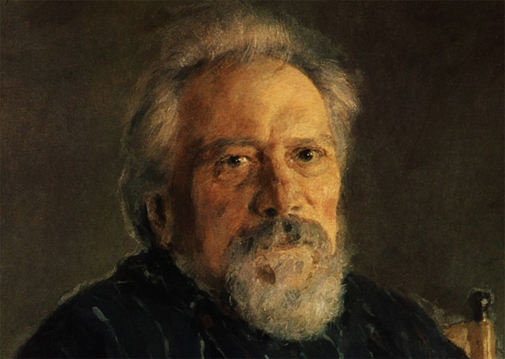
Николай Семёнович Лесков (1831 – 1895)
Николай Лесков некоторое время изучал медицину
в Киеве, где профессорскую кафедру на медицинском факультете занимал его дядя Сергей Алферьев.
Будучи чиновником
в казенной палате,
Лесков вольнослушателем посещал лекции по анатомии и статистике.
Первые его публикации появились в киевской газете «Современная медицина».
Будущий автор «Левши» писал о полицейских врачах и т.п.

Slide 7
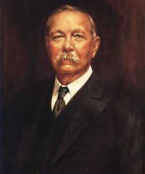
Артур Конан Дойл (Дойль)
(1859 - 1930)
В 1881 году, окончив медицинский факультет Эдинбургского университета, Артур Конан Дойль занялся медицинской практикой
в Саутси, а затем защитил докторскую диссертацию
и серьезно занялся литературным творчеством.
Он ходил судовым врачом
в Арктику на китобойном судне, в Южную
и Западную Африку,
а также служил полевым хирургом во время
англо-бурской войны.

Slide 8
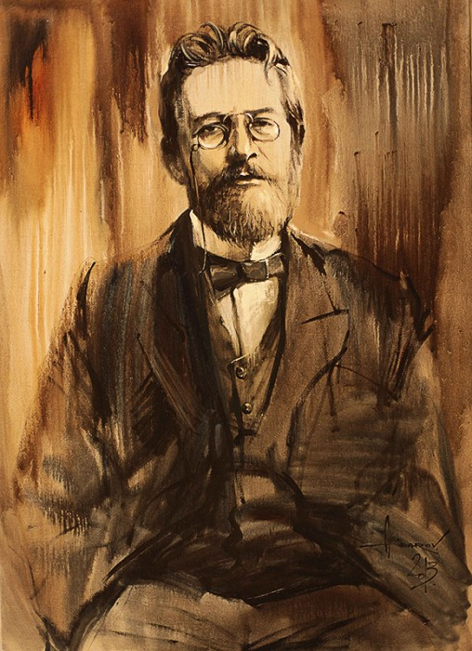
Антон Павлович Чехов
(1860 – 1904)
В 1879 году после окончания гимназии в Таганроге Чехов переехал в Москву и поступил на медицинский факультет Московского университета (ныне Первый МГМУ им. И. М. Сеченова).
В 1884 году Чехов окончил курс университета и начал работать уездным врачом в Чикинской больнице (Воскресенской лечебнице).
Затем он работал в Звенигороде, где некоторое время заведовал больницей.
Героями его произведений («Палата № 6», «Черный монах», «Припадок», «Дуэль» и др.) были врачи, пациенты, чиновники, крестьяне и дворяне.

Slide 9
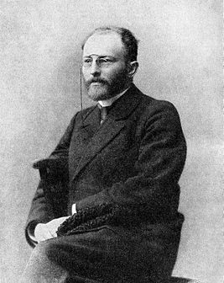
Викентий Викентьевич Вересаев
(1867 – 1945)
В 1894 году Вересаев окончил медицинский факультет Дерптского университета и приступил в Туле к медицинской деятельности.
Его известность как писателя началась с «Записок врача» - биографической повести об экспериментах на людях, чудовищность которых вызвала огромный резонанс
в обществе.

Slide 10
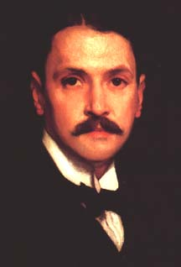
Уильям Сомерсет Моэм
(1874 – 1965)
Моэм начал изучать медицину
в 1892 году в медицинской школе при больнице святого Фомы в Лондоне.
Об этом он написал в своем первом романе «Лиза из Ламбета» (1897).
Затем он учился в Гейдельбергском университете, затем шесть лет изучал медицину в Лондоне.
В 1897 году он получил право заниматься врачебной практикой, но оставил медицину вскоре после того, как были опубликованы его первые литературные произведения.

Slide 11
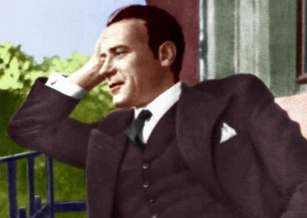
Михаил Афанасьевич Булгаков (1891 – 1940)
В 1909 году Михаил Булгаков поступил на медицинский факультет Императорского университета Св. Владимира в Киеве.
31 октября 1916 года получил диплом
об утверждении «в степени лекаря
с отличием со всеми правами и преимуществами, законами Российской Империи сей степени присвоенными».
Получив звание лекаря с отличием стал госпитальным врачом-хирургом
(хотя выпущен был по специальности «педиатрия»).
Во время Первой мировой войны Булгаков работал в периферийных госпиталях, затем был откомандирован земским врачом в Смоленскую губернию.
О том, как складывалась его первоначальная врачебная практика, Булгаков рассказал в автобиографическом цикле рассказов «Записки юного врача».

Slide 12
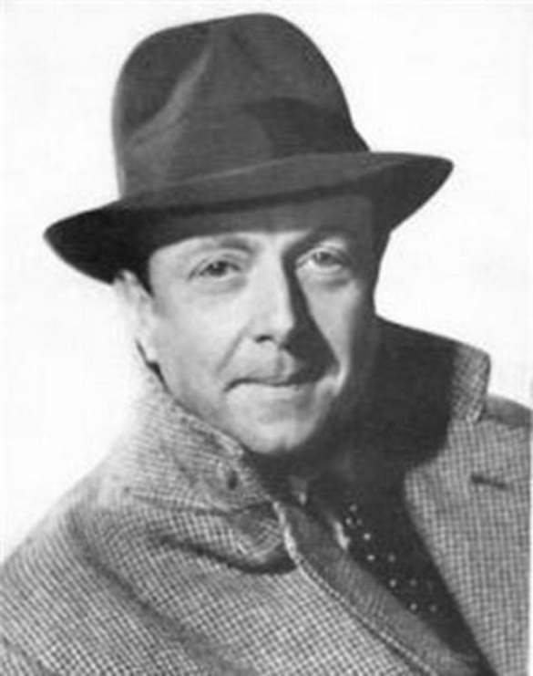
Арчибалд Джозеф Кронин
(1896 - 1981)
Известный шотландский писатель окончил Университет Глазго
по специальности хирургия.
Корабельным врачом он совершил путешествие в Индию,
затем защитил диссертацию
об аневризмах, получив докторскую степень по медицине.
Во время Первой мировой войны он служил хирургом, работал в госпиталях.
В 1924 году Кронин был назначен медицинским инспектором рудников Великобритании.
Свой опыт исследования профессиональных заболеваний шахтёров он описал в романах «Цитадель» и «Звёзды смотрят вниз».

